Slide 1
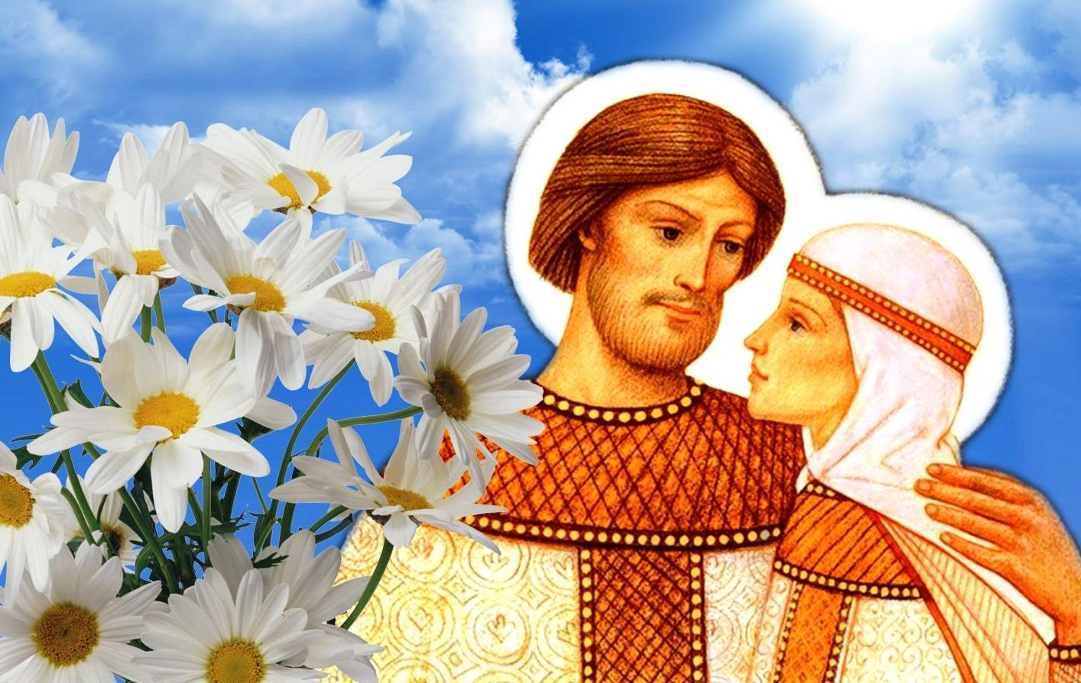
И вечная любовь звучит в душе

Slide 2
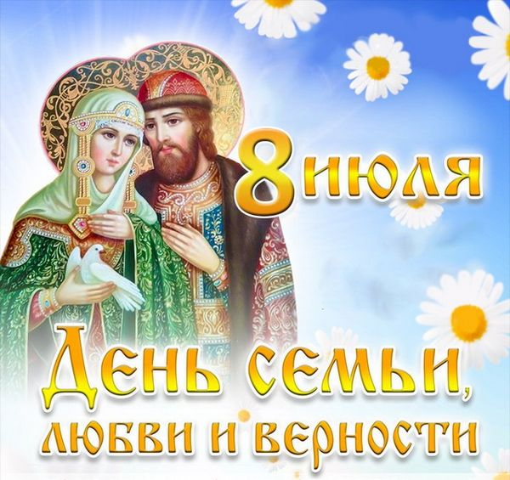

Slide 4
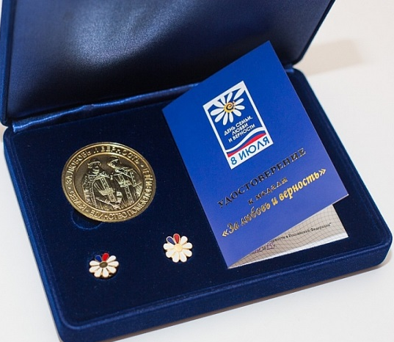
История их романтичной любви и примерного жития дошла до нас в описании древнерусской
«Повести о Петре и Февронии Муромских», которая написана в 16 веке Ермолаем Еразмом.
Она рассказывает о недуге князя, его встрече с Февронией и чудесном исцелении, их совместной жизни и испытаниях.
Петр и Феврония стали образцом супружеской верности, взаимной любви и семейного счастья.
Традиция светского празднования дня Петра и Февронии была восстановлена муромцами в
90- х гг: день города решили объединить с днем семейных ценностей. Праздник получил одобрение Межрелигиозного совета России и обрел свои символы (ромашка) и награды (Медаль за любовь и верность)

Slide 6
Семья на страницах литературных произведений

Slide 7
В день любви и день семьи Близких крепко обними, Чувством светлым наполняйся, Теплых чувств не постесняйся! Расскажи, как любишь их Близких, милых и родных! Без семьи сегодня трудно, Будь же с ней ежесекундно, Дорожи, люби, лелей, Ласки теплой не жалей!

